Slide 1
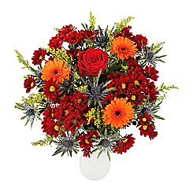
স্বাগতম

Slide 2
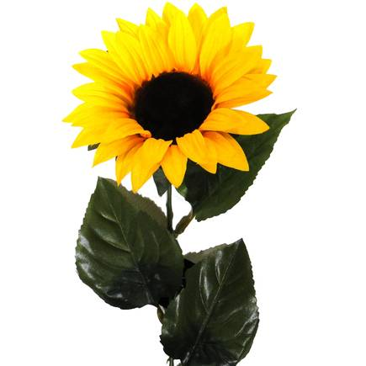
শিক্ষক পরিচিতি
নাম- মোঃ নাজমুল হুদা
সহকারি শিক্ষক
বিদ্যালয়-ইসলামপুর সরকারি প্রাথমিক বিদ্যালয়
উপজেলা-আলমডাঙ্গা ,জেলা-চুয়াডাঙ্গা।

Slide 3
পাঠ পরিচিতি
শ্রেণি-দ্বিতীয়
বিষয়-প্রাথমিক গণিত
পাঠের শিরোনাম-যোগ
পাঠ্যাংশ-হাতে না রেখে যোগ
সময়- 40 মিনিট

Slide 4
শিখনফল-
আজকের পাঠ শেষে –
৯.১.১ উপকরণ ব্যবহার করে যোগ করতে পারবে ।
৯.২.১ হাতে না রেখে দুই অংকবিশিষ্ট সংখ্যা উপরে-নিচে ও পাশাপাশি যোগ করতে পারবে।

Slide 5
শিক্ষার্থীদের আজকের পাঠের প্রতি মনযোগ আকর্ষণ করার জন্য ৩টি কলম দেখিয়ে বলব ,এখানে কয়টি কলম
আছে? শিক্ষার্থীরা বলবে ৩ টি কলম। এর সাথে আর ও ৩টি কলম দিয়ে বলব এবার কয়টি হলো? এভাবে যোগের ধারণা আলোচনা করব।

Slide 6
এসো ছবি দেখি

Slide 8
একত্র করা
যোগ করা

Slide 9
দাগ টেনে টেনে নিচের প্রশ্নগুলো সমাধান করে দেখাব
৮
+৬
________
১৪
৭+২=৯

Slide 10
৩২
+২৪
_______
৫৬
৪৩+১২=৫৫

Slide 11
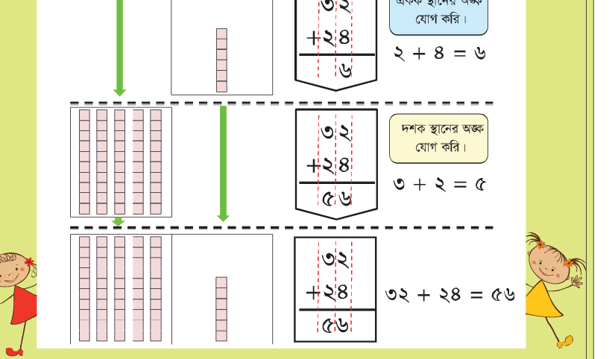

Slide 12
দলীয় কাজ
দলের নাম | কাজ
গোলাপ দল | ৫৩+২৩=
শাপলা দল | ৫২+২১=

Slide 13
মূল্যায়ন
মৌখিক প্রশ্ন-রেজার ১৮টি কাগজ আছে।মিনার ১০টি কাগজ আছে। তাদের কাছে মোট কতগুলো কাগজ আছে?

Slide 14
ধন্যবাদ

